Slide 1
Analýza vztahu mezi populací USA a COVID-19 případů​
Hana Žahourová zahh00@vse.cz
Studijní program: Informační management
Datum: 22.1.2026

Slide 2
Popis řešené oblasti
Cílem projektu je analyzovat faktory ovlivňující četnost výskytu a úmrtí na COVID-19 v roce 2020​
Analýza zkoumá možné souvislosti mezi rasovým složením populace, věkem či chudobou na počet případů COVIDU-19

Slide 3
Popis dat
V analýze kombinujeme tři datové sady (vše za rok 2020):
  US Counties Covid-19 daily, year 2020
  Obsahuje datum (konkrétní den), county, stát, FIPS, počet případ a počet úmrtí
  Celkem 6 sloupců a 884 738 řádků
  Zdroj: https://github.com/nytimes/covid-19-data/blob/master/us-counties-2020.csv
  Jedná se o GitHub magazínu New York Times, zdroj je tedy spolehlivý
  Population per county
    Obsahuje: stát, county, odhad populace, počet žen, počet mužů, počet dle věku (rozděleno na věkové skupiny), věkový medián, rasové složení atd.
    Celkem 80 sloupců a 358 417 řádků (protože je to od roku 2020 do 2024)
    Zdroj: https://www.census.gov/data/tables/time-series/demo/popest/2020s-counties-detail.html
    Vztah k prvnímu datasetu je 1:N (1 county má mnoho záznamů), spojí se podle hodnoty FIPS
  Poverty and Income per county
    Obsahuje informace o chudobě a příjmu domácností per county
    Celkem 31 sloupců a 3195 řádků
    Zdroj: https://www.census.gov/data/datasets/2020/demo/saipe/2020-state-and-county.html
    Vztah k prvnímu datasetu je 1:N (1 county má mnoho záznamů), spojí se podle hodnoty FIPS

Slide 4
Cíle analýzy
Zjistit, jak demografické složení okresů (populace, věková struktura, rasové zastoupení, pohlaví) ovlivňovalo počet potvrzených případů a úmrtí na COVID-19 v roce 2020.
Analyzovat vztah mezi socioekonomickými faktory (míra chudoby, mediánový příjem) a dopady pandemie, tj. jak se lišila úmrtnost a nakaženost podle ekonomické situace regionu.
Porovnat regionální rozdíly v průběhu pandemie napříč státy a okresy USA – například identifikovat oblasti s nejvyššími relativními počty úmrtí po zohlednění populace.
Identifikovat měsíce s nejvíce případy.

Slide 5
Způsob řešení otázek pro data science
Analýza bude prováděna v nástroji Python pomocí balíčku CleverMiner
BI část bude prováděna v nástroji PowerBI
Data se uloží a vyčistí pomocí Google BigQuery

Slide 6
Rámcové profily dat
Na slidu č. 7 je tabulka s rámcovými profily dat z datasetu Poverty and income per county
Na slidu č. 8, 9, 10 je tabulka s rámcovými profily dat z Population per county
Na slidu č. 11 je tabulka s rámcovými profily dat z Covid-19 cases

Slide 7
Poverty and income per county
Typ proměnné | Celkový počet proměnných | Proměnná | Počet kategorií / unikátních hodnot
Kategorické | 16 | State FIPS code | 56
 |  | County FIPS code | 327
 |  | Postal Code | 52
 |  | Name | 3195
Spojité | 11 | Poverty Estimate, All Ages
 |  | 90% CI Lower Bound
 |  | 90% CI Upper Bound
 |  | Poverty Percent, All Ages
 |  | Poverty Estimate, Age 0–17
 |  | Poverty Percent, Age 0–17
 |  | Poverty Estimate, Age 5–17 in Families
 |  | Poverty Percent, Age 5–17 in Families
 |  | Median Household Income
 |  | Poverty Estimate, Age 0–4
 |  | Poverty Percent, Age 0–4

Slide 8
Population per county
Typ proměnné | Celkový počet proměnných | Proměnná | Počet kategorií / unikátních hodnot
Kategorické | 6 | SUMLEV | 1
 |  | State | 51
 |  | County | 1883
 |  | State name | 50
 |  | County Name | 1883
 |  | Age group | 19
Časové | 1 | Year
Spojité | 73 | TOT_POP
 |  | TOT_MALE
 |  | TOT_FEMALE
 |  | WA_MALE
 |  | WA_FEMALE
 |  | BA_MALE
 |  | BA_FEMALE
 |  | IA_MALE
 |  | IA_FEMALE
 |  | AA_MALE
 |  | AA_FEMALE
 |  | NA_MALE
 |  | NA_FEMALE
 |  | TOM_MALE
 |  | TOM_FEMALE
 |  | WAC_MALE
 |  | WAC_FEMALE
 |  | BAC_MALE
 |  | BAC_FEMALE
 |  | IAC_MALE

Slide 9
Population per county
Typ proměnné | Celkový počet proměnných | Proměnná | Počet kategorií / unikátních hodnot
Spojité | 73 | AAC_MALE
 |  | AAC_FEMALE
 |  | NAC_MALE
 |  | NAC_FEMALE
 |  | NH_MALE
 |  | NH_FEMALE
 |  | NHWA_MALE
 |  | NHWA_FEMALE
 |  | NHBA_MALE
 |  | NHBA_FEMALE
 |  | NHIA_MALE
 |  | NHIA_FEMALE
 |  | NHAA_MALE
 |  | NHAA_FEMALE
 |  | NHNA_MALE
 |  | NHNA_FEMALE
 |  | NHTOM_MALE
 |  | NHTOM_FEMALE
 |  | NHWAC_MALE
 |  | NHWAC_FEMALE
 |  | NHBAC_MALE
 |  | NHBAC_FEMALE
 |  | NHIAC_MALE
 |  | NHIAC_FEMALE
 |  | NHAAC_MALE
 |  | NHAAC_FEMALE
 |  | NHNAC_MALE
 |  | NHNAC_FEMALE
 |  | H_MALE
 |  | H_FEMALE

Slide 10
Population per county
Typ proměnné | Celkový počet proměnných | Proměnná | Počet kategorií / unikátních hodnot
Spojité | 73 | HWA_MALE
 |  | HWA_FEMALE
 |  | HBA_MALE
 |  | HBA_FEMALE
 |  | HIA_MALE
 |  | HIA_FEMALE
 |  | HAA_MALE
 |  | HAA_FEMALE
 |  | HNA_MALE
 |  | HNA_FEMALE
 |  | HTOM_MALE
 |  | HTOM_FEMALE
 |  | HWAC_MALE
 |  | HWAC_FEMALE
 |  | HBAC_MALE
 |  | HBAC_FEMALE
 |  | HIAC_MALE
 |  | HIAC_FEMALE
 |  | HAAC_MALE
 |  | HAAC_FEMALE
 |  | HNAC_MALE
 |  | HNAC_FEMALE

Slide 11
US Counties Covid-19 daily, year 2020
Kategorie | Celkový počet proměnných | Proměnná | Počet unikátních kategorií / hodnot
Kategorické | 3 | County | 3273
 |  | State | 50
 |  | FIPS Code | 3273
Spojité hodnoty | 2 | Cases
 |  | Deaths
Časové |  | Date

Slide 12
PowerBI část

Slide 13
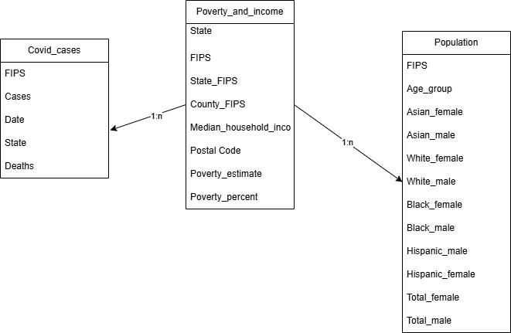
Datový model – vlastní diagram
Zdroj: Autor, 2026

Slide 14
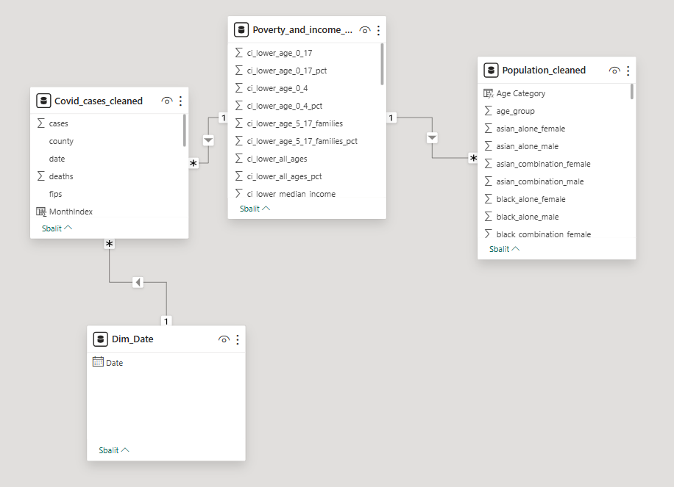
Návrh datového modelu v PowerBI - Entity Relationship Diagram (ERD)
Zdroj: Autor, 2026

Slide 15
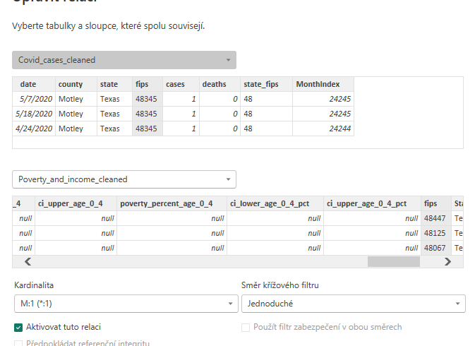
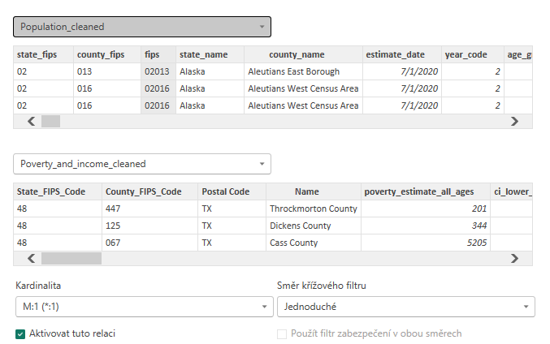
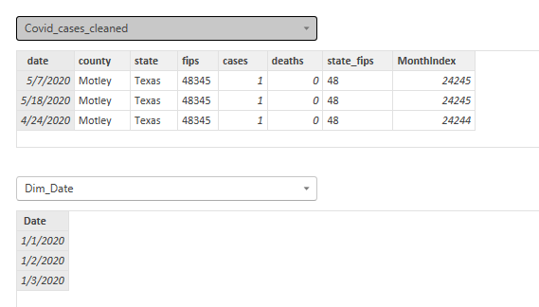
Návrh datového modelu v PowerBI – Relationship details
Zdroj: Autor, 2026

Slide 16
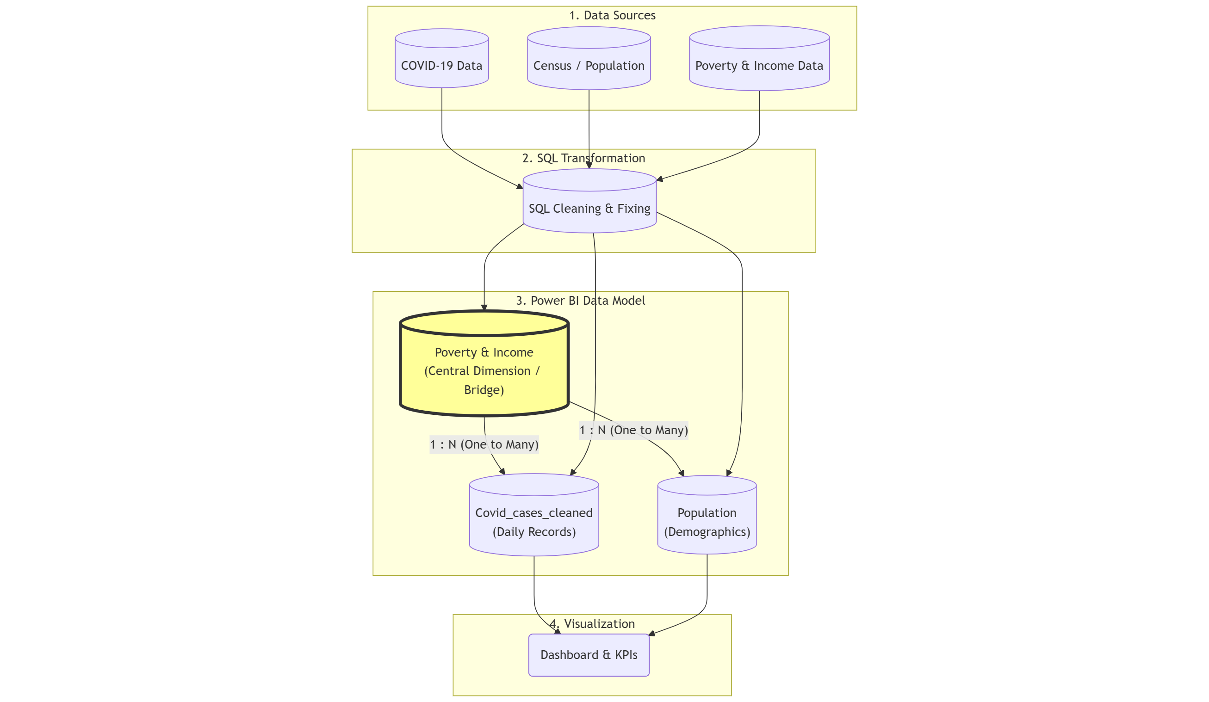
Architektura řešení
Zdroj: Autor, 2026

Slide 17
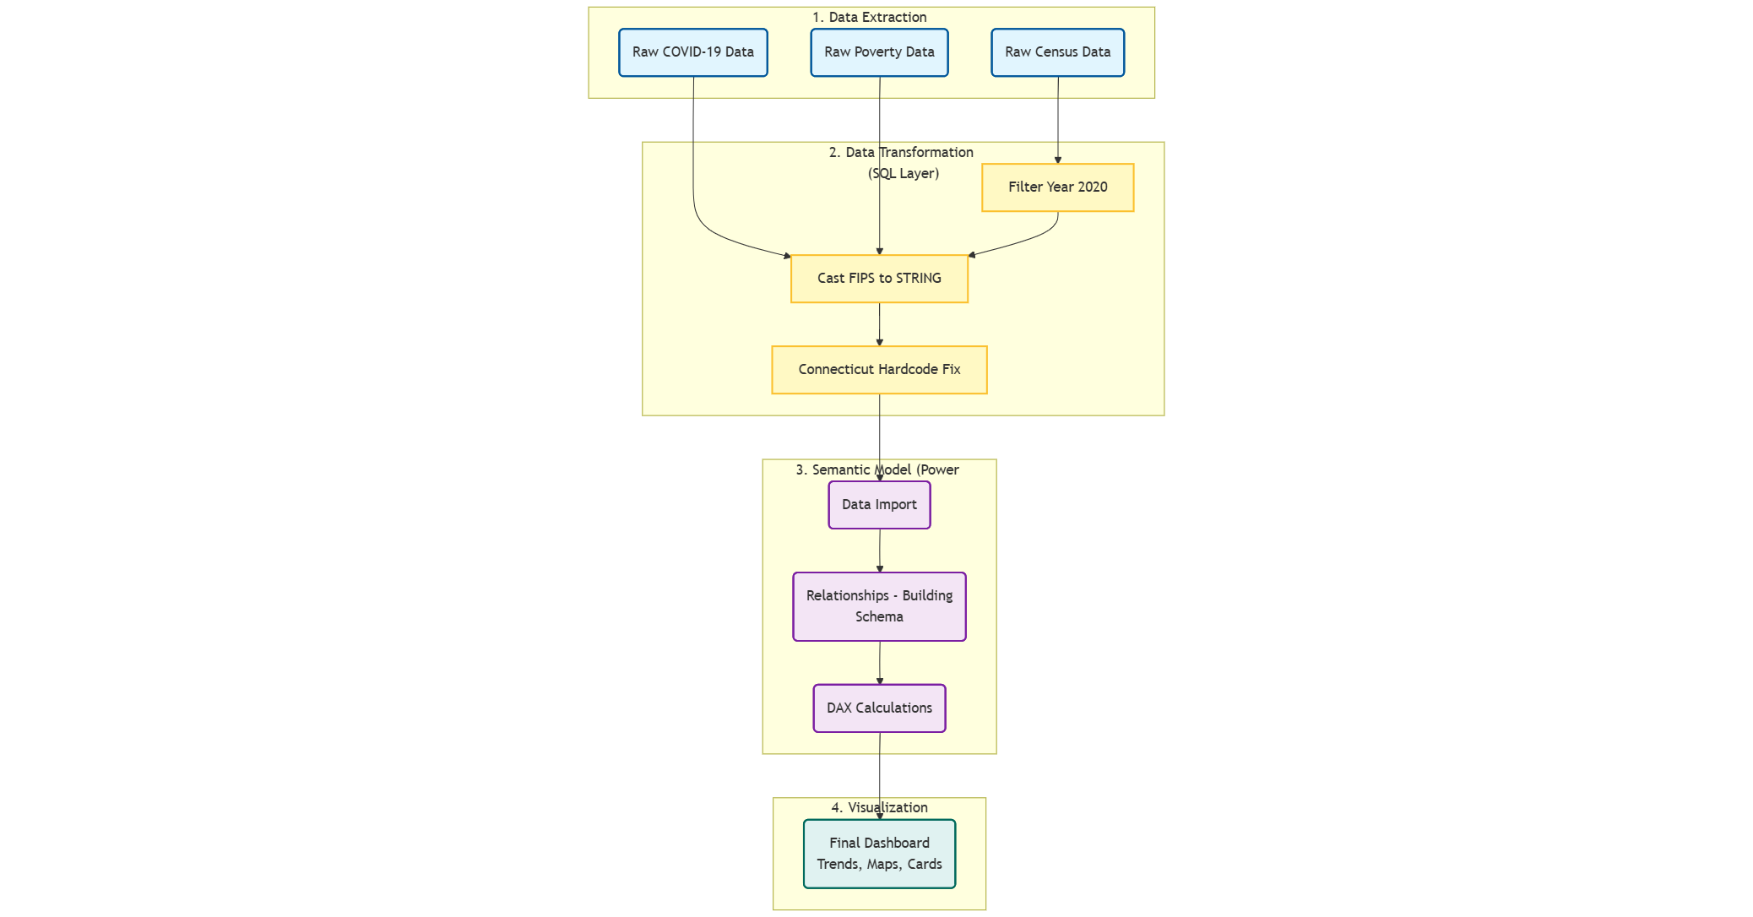
Datová pumpa
Zdroj: Autor, 2026

Slide 18
Popis vrstev architektury – 1/2
LAYER 1: RAW DATA
Zdroj: Datasest Google BigQuery (COVID-19 Public Data, Census Bureau)
Formát: Denní časové řady a demografické tabulky
Tabulky:
  covid_19_cases: Denní záznamy o nákaze a úmrtích (kumulativní data, miliony řádků).
  population: Detailní demografická data o populaci (věkové skupiny, pohlaví).
  poverty_and_income: Odhady příjmů a chudoby na úrovni okresů.
LAYER 2: CLEANED DATA
Nástroj: BigQuery SQL
Počet transformací: 3 hlavní SQL skripty
Klíčové transformace:
  Time Filtering: Filtrace dat pouze na rok 2020 (Year = 2020).
  FIPS Standardization: Konverze geografických kódů z čísla na text (1001 → "01001" ) pro zajištění konzistence spojení.

Slide 19
Popis vrstev architektury – 2/2
LAYER 3: ANALYTICAL DATA (Power BI Data Model)
Nástroj: Microsoft Power BI (Semantic Model)
Data Integration: Propojení ~3 000+ okresů (US Counties).
Klíčové transformace:
  Star Schema: Vytvoření modelu, kde tabulka Poverty slouží jako centrální dimenze (Bridge Table).
  Relationships: Vazba 1:N mezi centrální tabulkou a zbylými tabulkami (Covid, Population).
  Calculated Metrics (DAX) – např. deaths per 100k, deaths daily atd
  Výstupní tabulky:
  Covid_cases_cleaned– Denní a roční statistiky nákazy.
  Population_cleaned– Demografické složení.
  Poverty_and_income_cleaned– Socioekonomické atributy okresů.

Slide 20
Workflow zpracování dat - ETL Pipeline (detailní kroky)
Na následujících snímkách budou vypsány jednotlivé kódy, které byly použity pro čištění dat
Jelikož jsou některé z nich příliš dlouhé a nevejdou se na slide, budou v kompletní podobě přiloženy jako příloha

Slide 21
Workflow zpracování dat - ETL Pipeline (detailní kroky)
Čištění covid cases
CREATE OR REPLACE TABLE `silver-lead-484519-r7.CovidCases.Covid_cases_cleaned` AS
SELECT
date,
county,
state,
LPAD(CAST(fips AS STRING), 5, '0') AS fips,
cases,
deaths
FROM `silver-lead-484519-r7.CovidCases.Covid Cases`;

Slide 22
Workflow zpracování dat - ETL Pipeline
Čištění Population datasetu (zkrácená verze)
CREATE OR REPLACE TABLE `silver-lead-484519-r7.CovidCases.Population_cleaned` AS
SELECT
LPAD(CAST(STATE AS STRING), 2, '0') AS state_fips,
LPAD(CAST(COUNTY AS STRING), 3, '0') AS county_fips,
CONCAT(LPAD(CAST(STATE AS STRING), 2, '0'), LPAD(CAST(COUNTY AS STRING), 3, '0')) AS fips,
STNAME AS state_name,
CTYNAME AS county_name,
DATE('2020-07-01') AS estimate_date,
YEAR AS year_code,
AGEGRP AS age_group,
TOT_POP AS total_population,
TOT_MALE AS total_male,
TOT_FEMALE AS total_female,
FROM `silver-lead-484519-r7.CovidCases.Population`
WHERE YEAR = 2;

Slide 23
Workflow zpracování dat - ETL Pipeline
Čištění Poverty and income (zkrácená verze)
CREATE OR REPLACE TABLE `silver-lead-484519-r7.CovidCases.Poverty_and_income_cleaned` AS
SELECT
LPAD(CAST(`State FIPS Code` AS STRING), 2, '0') AS State_FIPS_Code,
LPAD(CAST(`County FIPS Code` AS STRING), 3, '0') AS County_FIPS_Code,
`Postal Code`,
`Name`,
SAFE_CAST(REPLACE(REPLACE(`Poverty Estimate_All Ages`, ' ', ''), ',', '.') AS INT64) AS poverty_estimate_all_ages,
SAFE_CAST(REPLACE(REPLACE(`90% CI Lower Bound_All ages`, ' ', ''), ',', '.') AS INT64) AS ci_lower_all_ages,
SAFE_CAST(REPLACE(REPLACE(`90% CI Upper Bound_All ages`, ' ', ''), ',', '.') AS INT64) AS ci_upper_all_ages,
FROM `silver-lead-484519-r7.CovidCases.Poverty and income`;

Slide 24
Workflow zpracování dat - ETL Pipeline (detailní kroky)
  Nastavení primary keys:
ALTER TABLE `silver-lead-484519-r7.CovidCases.Poverty_and_income_cleaned`
ADD COLUMN fips STRING;
UPDATE `silver-lead-484519-r7.CovidCases.Poverty_and_income_cleaned`
SET fips = CONCAT(State_FIPS_Code, County_FIPS_Code)
WHERE TRUE;
ALTER TABLE `silver-lead-484519-r7.CovidCases.Poverty_and_income_cleaned`
ADD PRIMARY KEY (fips) NOT ENFORCED;
ALTER TABLE `silver-lead-484519-r7.CovidCases.Covid_cases_cleaned`
ADD PRIMARY KEY (fips, date) NOT ENFORCED;
ALTER TABLE `silver-lead-484519-r7.CovidCases.Population_cleaned`
ADD PRIMARY KEY (fips, estimate_date, age_group) NOT ENFORCED;

Slide 25
Souhrn SQL transformací v BigQuery
Fáze 1: Cleaning (3 dotazy)
  1. covid data
  2. population
  3. Poverty and income
Fáze 2: Nastavení primary keys
Fáze 3: Merge všech tabulek do jedné pro cleverminer (kod je v příloze)
  joiny:
  LEFT JOIN `silver-lead-484519-r7.CovidCases.Poverty_and_income_cleaned` p ON p.fips = c.fips
  LEFT JOIN `silver-lead-484519-r7.CovidCases.Population_cleaned` pop
  ON pop.fips = c.fips
Fáze 4: Export merged dat pro Cleverminer + propojení BigQuery s PowerBI přes buckety

Slide 26
Grafický návrh PowerBI reportu
Report | Účel | Hlavní vizualizace | Klíčové metriky
PAGE 1: Demographics | Vztah demographics s úmrtími | Deaths a vztah mezi % seniorů a nonseniorů ve státě Deaths a vztah mezi % bílou a černošskou populací Deaths a vztah mezi % žen a mužů ve státě | Deaths per 100k % white, % black, % seniors, %nonseniors
PAGE 2: Poverty and income | Demografická analýza obětí | • Monthly cases per state • Deaths per 100k per count\ according to pvoerty • State median income x • Column chart (Age groups) | Poverty category Cases per 100k Deaths per 100k Monthly cases
PAGE 3: Deaths and cases | Detailní analýza rozpočtů a korelací | • CFRˇ% for each state • Total deaths state • Deaths per 100k for state and cases per 100k for state | CFR % Deaths per 100k Cases per 100k

Slide 27
Analytické otázky
  Demografie a populace
    Je věk rozhodujícím faktorem? Existuje korelace mezi podílem seniorů v populaci státu a mírou úmrtnosti na 100 tisíc obyvatel?
    Role rasy: Jak silná je závislost mezi vysokým podílem afroamerické populace ve státě a vyšší úmrtností?
    Vliv velikosti populace: Znamená větší celková populace státu automaticky vyšší relativní úmrtnost (na 100k), nebo je tento vztah náhodný?
  Socio-ekonomické vlivy (Příčiny)
    Dominance chudoby: Jaký podíl na celkovém počtu úmrtí mají okresy klasifikované jako "High Poverty" (vysoká chudoba)?
    Hranice bezpečí: Existuje konkrétní hranice mediánu příjmu domácnosti (např. kolem 60 000 USD), nad kterou riziko úmrtí výrazně klesá?
    Paradox bohatství: Proč mají některé státy s vysokým mediánem příjmu (např. New Jersey) zároveň jednu z nejvyšších úmrtností?
  Epidemiologické ukazatele (KPIs)
    Úmrtnost vs. Počet úmrtí:Které státy mají nejvyšší pravděpodobnost úmrtí po nákaze (CFR %) oproti státům, které mají pouze vysoký absolutní počet mrtvých?
    Sezónnost: Jaký podíl z celkových ročních případů a úmrtí připadá na zimní měsíce (listopad/prosinec)?
  Geografické rozložení
    Ohniska nákazy:Koncentruje se vysoká úmrtnost spíše do hustě osídlených oblastí Severovýchodu, nebo do sociálně slabších oblastí Jihu?

Slide 28
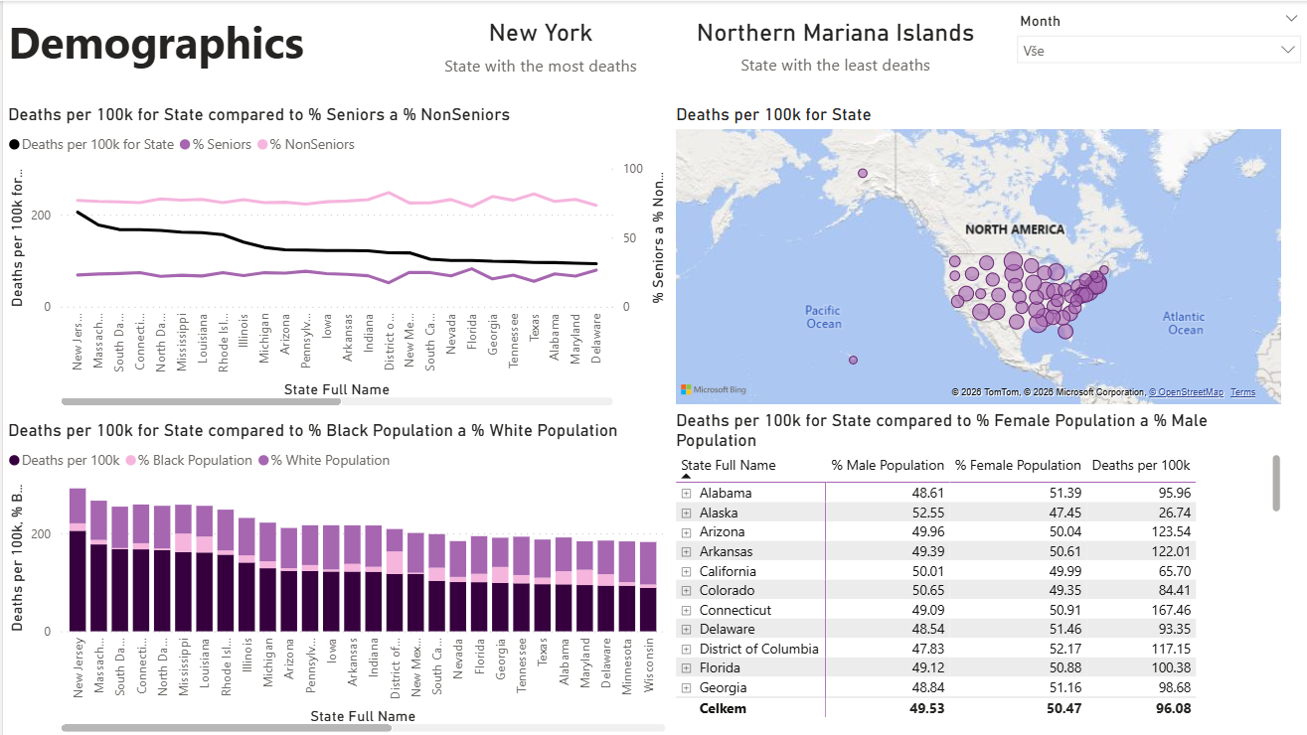
Výsledný report - Demographics

Slide 29
Interpretace výsledků - Demographics
Zjištění:
Mapa jasně ukazuje dvě hlavní ohniska s nejvyšší úmrtností na 100 tisíc obyvatel (velké fialové bubliny):Severovýchod USA (Northeast): Státy jako New York (uveden jako stát s nejvíce úmrtími), New Jersey, Massachusetts.Jih USA (Deep South): Státy jako Louisiana, Mississippi, Alabama, Georgia.
Státy jako Mississippi, Louisiana nebo Georgia mají vyšší podíl černošské populace ve srovnání se státy na pravé straně grafu (nižší úmrtnost), kde tato část téměř chybí.
Rozdíly v úmrtnosti mezi státy (např. Connecticut vs. Alaska) nelze vysvětlit složením populace podle pohlaví, protože to je všude téměř stejné – má smysl až na úrovni counties (viz clevermienr později)

Slide 30
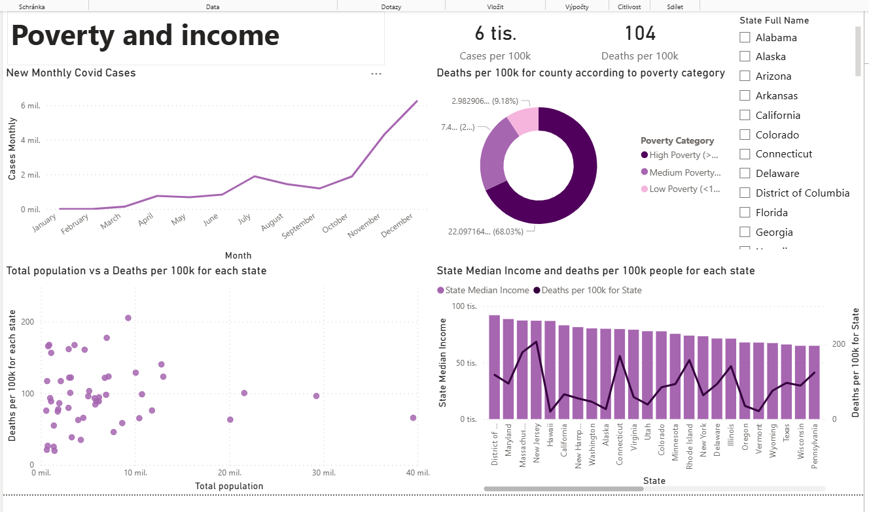
Výsledný report – Poverty and income

Slide 31
Interpretace výsledků – Poverty and income
Zjištění:
Úmrtí převažují v counties, které mají vysokou úroveň chudoby.
Zatímco první vlna (jaro 2020) byla šokem, skutečná exploze nákazy přišla až na konci roku (listopad/prosinec).
Neplatí, že čím více lidí ve státě žije, tím vyšší je míra úmrtnosti (přepočteno na 100k). Jsou tam malé státy s vysokou úmrtností i velké státy s nízkou.
Pradox mezi median income a úmrtností:
  Vysokou úmrtnost mají jak velmi bohaté státy (New Jersey, Massachusetts), tak chudší státy dále vpravo (Louisiana, Mississippi).
    Důvod:
    Bohaté státy (Severovýchod): Byly zasaženy jako první kvůli mezinárodnímu cestování a extrémní hustotě zalidnění (New York).
    Chudé státy (Jih): Byly zasaženy později kvůli faktorům, které jsme viděli ve stromu (chudoba, zdravotní stav, rasa).To ukazuje, že virus si našel cestu dvěma kanály: přes mobilitu (bohatí) a přes zranitelnost (chudí).

Slide 32
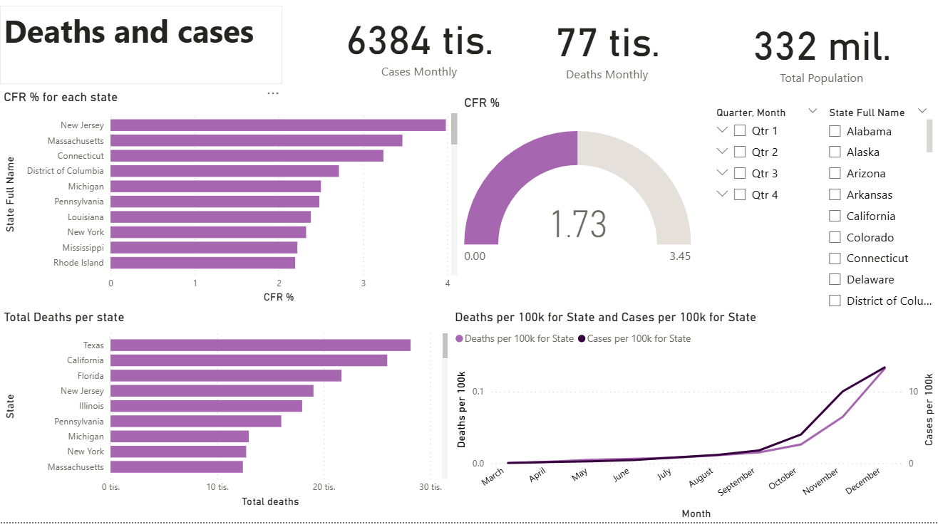
Výsledný report – deaths and cases

Slide 33
Interpretace výsledků Deaths and cases
Zjištění:
Nejvyšší smrtnost (CFR % - vlevo nahoře): Státy na severovýchodě USA, jako jsou New Jersey, Massachusetts a Connecticut, měly nejvyšší procento úmrtí na počet nakažených (CFR se blíží 5 %). To je pravděpodobně dáno tím, že byly zasaženy v první vlně, kdy nebyla dostupná efektivní léčba a nemocnice byly přetížené.Nejvíce mrtvých celkem (Total Deaths - vlevo dole): V absolutních číslech vedou lidnaté státy jako Texas, Kalifornie a Florida. Zde hrála roli prostá velikost populace, i když procentuální šance na přežití zde byla vyšší než v New Jersey.
Černá křivka (případy) ukazuje, že po klidnějším létě přišel extrémní nárůst případů v listopadu a prosinci.Tato "zimní vlna" koreluje s grafem z předchozího dashboardu a potvrzuje, že konec roku 2020 byl z hlediska šíření viru nejkritičtějším obdobím.

Slide 34
Problémy při návrhu procesu zpracování dat 1/2
Nekonzistentní formáty názvů FIPS
Jedním z nejzásadnějších problémů byla nejednotnost formátů klíčového atributu FIPS, který slouží k propojení zdravotních dat s demografickými.
Problém: Zdrojové CSV soubory obsahovaly FIPS kódy v různých datových typech. V některých případech šlo o textové řetězce s vodícími nulami (např. "01001"), zatímco v jiných o celá čísla (1001). To znemožňovalo přímé spojení tabulek (JOIN).
Řešení: Byla provedena standardizace v SQL vrstvě (přetypování na string), čímž se sjednotil formát klíčů napříč všemi datasety + formát byl vždy pětičíselný

Slide 35
Problémy při návrhu procesu zpracování dat 2/2
Kumulativní povaha časových řad
Zdrojová data o nákaze a úmrtích (cases, deaths) jsou vedena jako kumulativní součty, což představovalo riziko pro agregaci.
Problém: Standardní funkce SUM v Power BI by při agregaci přes časové období (např. měsíc) sečetla již kumulované hodnoty, což by vedlo k extrémnímu nadhodnocení výsledků (násobení chyb).
Řešení: Vytvoření pokročilé logiky v jazyce DAX, která pro výpočet stavu využívá funkci MAX (hledání konečné hodnoty) a pro výpočet přírůstků logiku MAX - MIN v rámci vybraného období.

Slide 36
CleverMiner část

Slide 37
Seznam analytických otázek v CleverMiner
Jaký je vliv socioekonomických faktorů na úmrtnost?
Jaký je vliv rasy na dopady pandemie?
Existují ochranné faktory úmrtnosti?
Kde se úmrtnost mezi vlnami zhoršila nejvíce?
Působí rizikové faktory na všechny stejně?
Porovnání ras v souvislosti se socioekonomickými faktory.
Rozhodovací strom → porovnání jednotlivých faktorů na COVID

Slide 38
Analytická otázka č. 1: Vliv socioekonomických faktorů na úmrtnost – 4ftMiner
Business popis (Cíl analýzy)
Cílem této analýzy bylo identifikovat vztahy mezi ekonomickou situací okresu (příjmy, chudoba) a mírou smrtnosti na COVID-19 (Case Fatality Rate - CFR). Tradiční předpoklad (hypotéza) naznačoval, že nejvyšší riziko úmrtí bude v nejchudších regionech kvůli horší dostupnosti zdravotní péče.
Cílem dolování dat bylo tuto hypotézu potvrdit, vyvrátit, nebo nalézt specifické rizikové skupiny (segmenty), které vyžadují odlišný přístup při plánování zdravotních intervencí.

Slide 39
Analytická otázka č. 1: Vliv socioekonomických faktorů na úmrtnost – 4ftMiner
Technické řešení
Byl použit dataset za rok 2020 agregovaný na úroveň okresů.Cílová proměnná case_fatality_rate_pct byla diskretizována na tercily (3 kategorie: Low, Medium, High) pomocí funkce qcut, což zajistilo rovnoměrné rozdělení dat.Vstupní atributy: income_category a poverty_category.Byla odstraněna data s chybějícími hodnotami (NaN, Unknown).

Slide 40
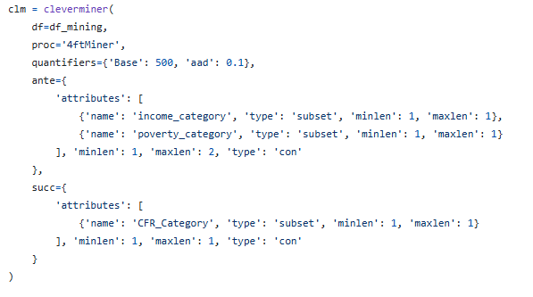
Analytická otázka č. 1: Vliv socioekonomických faktorů na úmrtnost
Technické řešení

Slide 41
Analytická otázka č. 1: Vliv socioekonomických faktorů na úmrtnost
Výstup
Nalezené pravidlo:
income_category(Medium (40-60k)) → CFR_Category(High)
Statistika pravidla:Podpora (Base): 632 okresů.
Spolehlivost (Confidence): 37,6 %.
Síla závislosti (AAD): +0,134
Interpretace dat:
Výsledky ukazují, že pandemií v roce 2020 byla nejvíce zasažena (z hlediska smrtnosti) americká střední a nižší střední třída, nikoliv nejchudší vrstvy obyvatelstva.
Doporučené akce:
Preventivní programy: Zdravotní kampaně a očkovací strategie by neměly cílit pouze na sociálně vyloučené lokality, ale prioritně na pracovní kolektivy v průmyslových a logistických centrech.
Ochrana zaměstnanců: Zvýšený důraz na vymáhání hygienických standardů v provozech, kde pracují lidé se středními příjmy, protože data ukazují silnou korelaci mezi tímto socioekonomickým segmentem a úmrtností.

Slide 42
Analytická otázka č. 2: Vliv rasy na dopady pandemie – 4ftMiner
Business popis (cíl analýzy)
Cílem této analýzy bylo kvantifikovat, zda existují strukturální nerovnosti v dopadech pandemie COVID-19 na afroamerickou komunitu. Vycházeli jsme z předpokladu (hypotézy o sociálních determinantech zdraví), že okresy s vyšším podílem černošského obyvatelstva budou vykazovat horší pandemické ukazatele, a to nezávisle na příjmové hladině. Analýza se zaměřila na dvě metriky: CFR (pravděpodobnost úmrtí po nákaze) a Deaths per 100k (celková zátěž na populaci).

Slide 43
Analytická otázka č. 2: Vliv rasy na dopady pandemie – 4ftMiner
Technické řešení
Segmentace: Data o rasovém složení byla rozdělena na tercily (Low, Medium, High Black Population), což umožnilo porovnat "nejbělejší" okresy s těmi, kde je podíl menšin nejvyšší.
Dualita metrik: Kromě CFR byla paralelně analyzována i hrubá úmrtnost na 100 000 obyvatel.

Slide 44
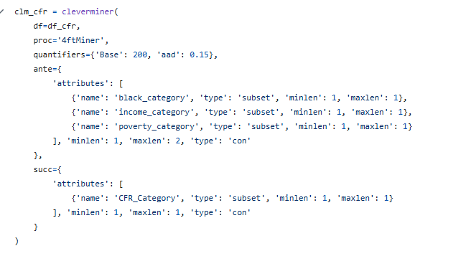
Analytická otázka č. 2: Vliv rasy na dopady pandemie – 4ftMiner
Technické řešení

Slide 45
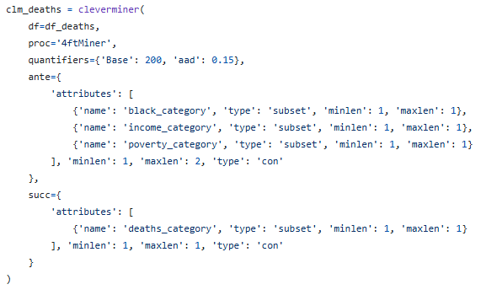
Analytická otázka č. 2: Vliv rasy na dopady pandemie – 4ftMiner
Technické řešení

Slide 46
Analytická otázka č. 2: Vliv rasy na dopady pandemie – 4ftMiner
Výstup
Nalezeno 17 pravidel (uvedeny nejzajímavější):
Pravidlo (CFR): black_category(High Black Population) →CFR_Category(High CFR)
Spolehlivost (Confidence): 62,3 %
Interpretace: V okresech s vysokým podílem černošské populace byla v 62 % případů zaznamenána vysoká smrtnost. To je o 25 % častěji než ve zbytku USA (AAD +0.246).

Slide 47
Analytická otázka č. 2: Vliv rasy na dopady pandemie – 4ftMiner
Výstup
Nalezeno 17 pravidel (uvedeny nejzajímavější):
Pravidlo (CFR): Pravidlo (Deaths per 100k): black_category(High Black Population) → deaths_category(High Deaths)
Spolehlivost (Confidence): 59,7 %
Interpretace: Podobně silná korelace se ukázala i u celkové úmrtnosti na 100 tisíc obyvatel.

Slide 48
Analytická otázka č. 2: Vliv rasy na dopady pandemie – 4ftMiner
Výstup - Business interpretace a doporučené akce
Prioritní alokace zdrojů: Při budoucích krizích musí být okresy s atributem High Black Population automaticky zařazeny do nejvyšší priority pro distribuci ochranných pomůcek a vakcín, bez ohledu na jejich nominální bohatství.
Cílená zdravotní prevence: Zaměřit se na léčbu komorbidit (cukrovka, hypertenze) v těchto komunitách před příchodem pandemie, protože právě ty zvyšují CFR.
Podpora "Front-line" pracovníků: Zavést přísnější hygienické normy a placenou nemocenskou pro profese typické pro Medium Income skupiny, aby lidé nechodili do práce nemocní.

Slide 49
Analytická otázka č. 3: Ochranné faktory úmrtnosti – CFMiner
Business popis (Cíl analýzy):
Zatímco předchozí analýzy se zaměřovaly na rizikové faktory (co úmrtnost zvyšuje), cílem této části bylo identifikovat tzv. ochranné faktory (Protective Factors). Hledaly se specifické kombinace podmínek (socioekonomické, demografické), které jsou statisticky spojeny s klesajícím trendem úmrtnosti (Shift to Low Mortality).
Zkoumali jsme konkrétně income a poverty category, dále county size a gender category.

Slide 50
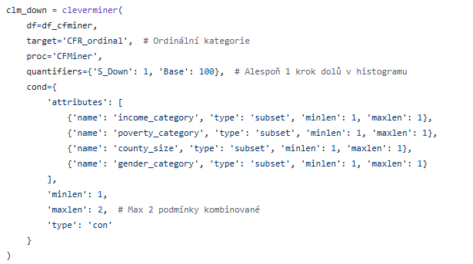
Analytická otázka č. 3: Ochranné faktory úmrtnosti – CFMiner
Technické řešení:

Slide 51
Analytická otázka č. 3: Ochranné faktory úmrtnosti – CFMiner
Výstup:
Nalezeno 54 pravidel, nejzajímavější:
Pravidlo č. 1: income_category(High 60-80k) → S_DOWN = 4
  Base: 874
  Interpretace: V bohatších okresech je trend úmrtnosti strmě klesající.
Pravidlo č. 30 poverty_category(Low <10%) → S_DOWN = 4
  Base: 808
  Interpretace: Nízká míra chudoby znamená výrazný pokles úmrtnosti
Pravidlo č. 54 gender_category(Lower Female) → S_DOWN = 3
  Base: 1570
  Interpretace: Okresy s nižším podílem žen (a tedy vyšším podílem mužů) vykazují nižší úmrtnost.

Slide 52
Analytická otázka č. 3: Ochranné faktory úmrtnosti – CFMiner
Výstup - Business interpretace a doporučené akce:
Výsledky CF-Mineru ukazují, že nejlepší prevencí proti vysoké úmrtnosti je ekonomická stabilita.
Doporučené akce:
Investice do zdravotní infrastruktury na venkově: Malé okresy (Small County) se v seznamu "Top ochranných faktorů" vyskytují méně často než ty střední. Je třeba posílit jejich kapacity.
Ochrana domovů seniorů: Pokud hypotéza o "vyšším podílu žen" koreluje s věkem populace, je nutné v těchto regionech (často s pečovatelskými domy) zavést trvalá preventivní opatření, nejen v době pandemie.

Slide 53
Analytická otázka č. 4: Kde se úmrtnost mezi vlnami zhoršila nejvíce? – CFMiner
Business popis (Cíl analýzy)
Cílem této analýzy bylo identifikovat regiony, které zaznamenaly nejprudší nárůst úmrtnosti (největší zhoršení) mezi jednotlivými fázemi pandemie. Cílem bylo zjistit, zda existují specifické socioekonomické charakteristiky okresů, které "neudržely" původně příznivý stav a staly se novými ohnisky nákazy.

Slide 54
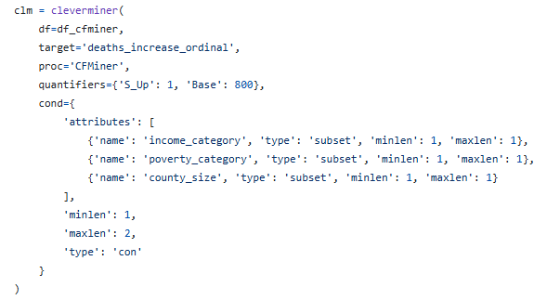
Analytická otázka č. 4: Kde se úmrtnost mezi vlnami zhoršila nejvíce? – CFMiner
Technické řešení:

Slide 55
Analytická otázka č. 4: Kde se úmrtnost mezi vlnami zhoršila nejvíce? – CFMiner
Výstup:
Celkem nalezeno 7 pravidel, nejzajímavější:
Pravidlo č. 2: income_category(Medium 40-60k) → S_UP = 4
Interpretace: V okresech se středními příjmy došlo k absolutně nejhoršímu vývoji. Histogram se zde posunul o 4 kategorie směrem nahoru. To znamená, že zatímco na jaře mohly být tyto oblasti relativně bezpečné, na konci roku patřily k nejpostiženějším.
Pravidlo č. 4: income_category(Medium) & county_size(Small County) → S_UP = 4
Intepretace: Zde se nejspíše spojila horší dostupnost péče (venkov=small county) s nutností chodit do práce (střední příjmy)

Slide 56
Analytická otázka č. 4: Kde se úmrtnost mezi vlnami zhoršila nejvíce? – CFMiner
Business interpretace a doporučené akce:
Výsledky CF-Mineru jasně ukazují dynamiku pandemie: Virus se projevil nakonec na chudším venkově a v průmyslových oblastech.
Doporučené akce pro budoucí krize:
  Ekonomická podpora pro venkov: Střední třída na venkově nemohla přestat pracovat. Finanční kompenzace musí cílit sem, aby tito lidé mohli zůstat doma a zpomalit šíření.

Slide 57
Analytická otázka č. 5: Působí rizikové faktory na všechny stejně? – SD4ft-Miner
Business popis (Cíl analýzy)
Cílem této srovnávací analýzy bylo zjistit, zda rizikové faktory prostředí (např. velikost okresu) působí stejně na demograficky odlišné skupiny. Konkrétně: "Je život na malém okrese stejně rizikový pro komunity s převahou žen (starší populace) jako pro komunity s převahou mužů (pracovní síla)?"

Slide 58
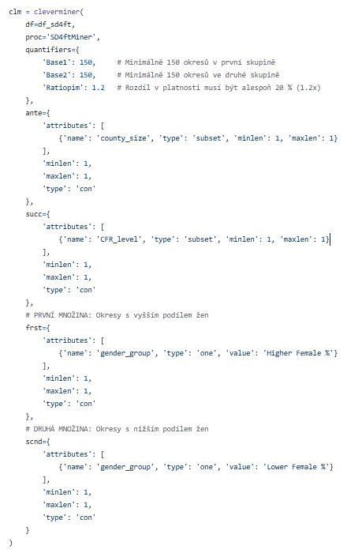
Analytická otázka č. 5: Působí rizikové faktory na všechny stejně? – SD4ft-Miner
Technické řešení:
Porovnávané skupiny:
Skupina 1 (FRST): Okresy s nadprůměrným zastoupením žen (Higher Female %).
Skupina 2 (SCND): Okresy s podprůměrným zastoupením žen (Lower Female %).
Hledaný vztah: Vliv velikosti okresu na úmrtnost: Velikost okresu → High CFR.
Kvantifikátor: Algoritmus hledal situace, kdy je pravidlo v jedné skupině minimálně o 20 % silnější než ve druhé (RatioConf > 1.2)

Slide 59
Analytická otázka č. 5: Působí rizikové faktory na všechny stejně? – SD4ft-Miner
Výstup:
Nalezena 2 pravidla:
Pravidlo č. 1: county_size(Large) → CFR_level(High CFR)
Rozdíl mezi skupinami:
Ve skupině "Higher Female %": Spolehlivost 50,5 %.
Ve skupině "Lower Female %": Spolehlivost 37,6 %.
Interpretace: I ve velkých okresech (kde je lepší zdravotnictví) platí, že pokud má populace vyšší podíl žen (a tedy pravděpodobně vyšší průměrný věk), riziko vysoké úmrtnosti výrazně stoupá.
Pravidlo č. 2: Pravidlo: county_size(Small) → CFR_level(High CFR)
Rozdíl mezi skupinami:
Ve skupině "Higher Female %": Spolehlivost 63,9 %.
Ve skupině "Lower Female %": Spolehlivost 47,5 %.
Interpretace: Pokud žijete v malém okrese s převahou žen, riziko vysoké úmrtnosti je o 34 % vyšší (Ratio 1.344), než pokud žijete v malém okrese s převahou mužů.

Slide 60
Analytická otázka č. 5: Působí rizikové faktory na všechny stejně? – SD4ft-Miner
Business interpretace a doporučené akce:
Dalo by se říct, že kombinace Malý okres (daleko do nemocnice) + vyšší ženská populace vytváří smrtící mix (64 % šance na vysokou úmrtnost). Naopak "mužské" malé okresy jsou často oblasti s těžbou, zemědělstvím nebo průmyslem, kde je populace mladší a odolnější.
Doporučené akce:
Prevence v sociálních službách: Vysoká mortalita v této skupině ukazuje na nedostatečnou ochranu v domovech pro seniory na venkově. Je nutné zde zavést přísnější standardy než v průmyslových okresech.

Slide 61
Analytická otázka č. 6: Porovnání ras v souvislosti se socioekonomickými faktory – SD4ft-Miner
Business popis (Cíl analýzy)
Cílem této analýzy bylo pomocí metody SD4ft Miner ověřit, zda existuje systémová nerovnost, kdy stejná ekonomická úroveň nezaručuje stejné zdravotní výsledky pro menšiny.

Slide 62
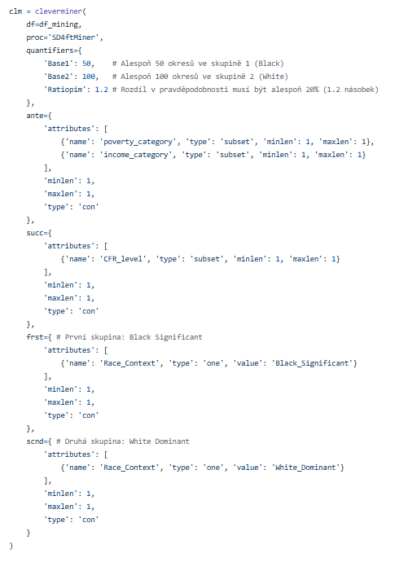
Analytická otázka č. 6: Porovnání ras v souvislosti se socioekonomickými faktory – SD4ft-Miner
Technické řešení:
Skupina 1 (Black Significant): Okresy s podílem afroamerické populace > 20 % (významná menšina či většina).
Skupina 2 (White Dominant): Okresy s podílem bílé populace > 85 % (homogenní bělošské oblasti).
Zkoumaný vztah: Sledovali jsme, jak silně implikují ekonomické ukazatele (Příjem, Chudoba) vysokou úmrtnost (High CFR) v těchto dvou odlišných světech.

Slide 63
Analytická otázka č. 6: Porovnání ras v souvislosti se socioekonomickými faktory – SD4ft-Miner
Výstup – 2 pravidla:
Analýza odhalila dramatické rozdíly v účinnosti. Stejný ekonomický status znamená pro afroamerické komunity výrazně vyšší riziko smrti.
Pravidlo č. 1:
poverty_category(High 15-20%) →CFR_level(High CFR)
Interpretace: V černošských okresech vede tato úroveň chudoby k vysoké úmrtnosti v 75 % případů, zatímco v bělošských jen v 58 %. I chudoba je tedy pro menšiny smrtelnější.
Pravidlo č. 2:
income_category(Medium 40-60k) →CFR_level(High CFR)
Interpretace: Ekonomická stabilita (střední příjem) "nechrání" černošské komunity tak efektivně jako ty bělošské.

Slide 64
Analytická otázka č. 6: Porovnání ras v souvislosti se socioekonomickými faktory – SD4ft-Miner
Business interpretace a doporučené akce:
Výsledky SD4ft Mineru poskytují statistický důkaz o strukturálním znevýhodnění. Disparita 26 % u střední třídy ukazuje, že problém není jen v penězích, ale dost možná i v kvalitě nemocnic v těchto oblastech, typu zaměstnání, důvěry v systém.
Doporučené akce:
Cílená podpora infrastruktury: Investice nesmí jít jen podle příjmových tabulek. Okresy typu Black_Significant + Medium Income potřebují extra podporu zdravotnictví, protože jejich "střední příjem" se nepropisuje do kvality života/zdraví.

Slide 65
Analytická otázka č. 7: Decision tree
Business popis (Cíl analýzy):
Cílem bylo určit hierarchii faktorů – tedy zjistit, který ukazatel je tím absolutně nejdůležitějším rozcestníkem (Root Node), který nejlépe dělí okresy na "bezpečné" a "rizikové".

Slide 66
Analytická otázka č. 7: Decision tree
Technické řešení:
Byl využit algoritmus CART (Classification and Regression Trees) z knihovny Scikit-Learn.
Cíl (Target): Klasifikace okresu do kategorie Nízká úmrtnost (0) nebo Vysoká úmrtnost (1) na základě mediánu CFR.
Vstupy (Features): Příjem, chudoba, velikost populace a rasové složení (podíl bělochů, černochů, hispánců).
Nastavení: Strom byl omezen na hloubku (max_depth=3), aby byl výsledek dobře vizualizovatelný a interpretovatelný.
Kód je přiložen v příloze jako decision_tree.py

Slide 67
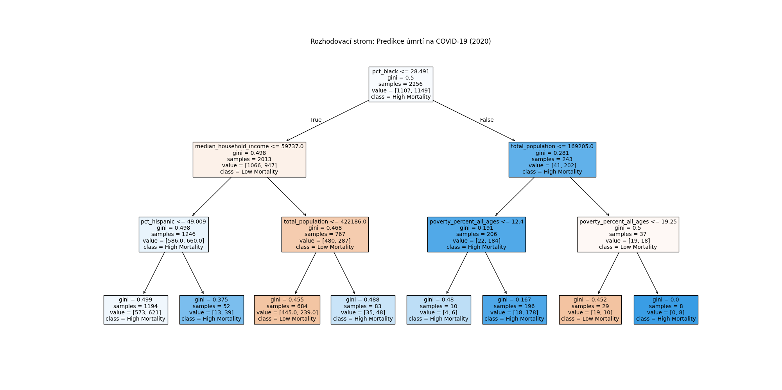
Analytická otázka č. 7: Decision tree
Výstup:

Slide 68
Analytická otázka č. 7: Decision tree
Interpretace:
Přežití pandemie v roce 2020 bylo silně závislé na penězích/příjmech a demografii.
Nerovnost: COVID-19 zasáhl disproporčně regiony s vyšším podílem menšin a chudší oblasti.
Peníze jako ochrana: V oblastech s nižším podílem menšin fungoval vysoký příjem (nad cca 60 000 USD) jako efektivní ochrana proti vysoké úmrtnosti.
Rizikový profil: Nejohroženější je chudý region s vyšším podílem afroamerického nebo hispánského obyvatelstva.
Tyto závěry podporují výstupy pravidel z CleverMineru.

